Slide 1
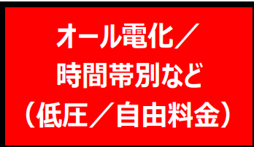
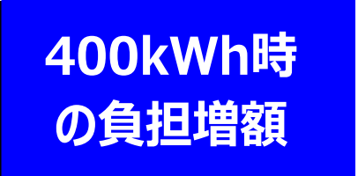
電気代が高騰しています！
燃料調整費
再生可能エネルギー賦課金

